Slide 1
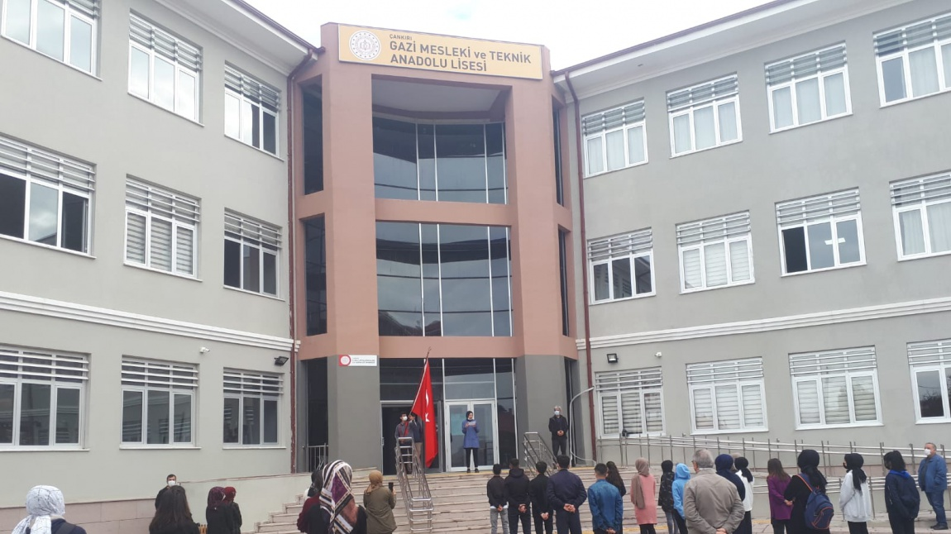
P
A
Z
A
R
L
A
M
A
P
E
R
A
K
E
N
D
E
ve

Slide 2
GİRİŞ SEVGİLİ ÖĞRENCİLER; Meslek insanın en önemli yol arkadaşıdır. Meslek bireyin ilgilerinin, yeteneklerinin can bulduğu yegane alan olup bireyi sosyal varlık yapan, toplumsal değer kazandıran ve doyuma ulaştıran temel niteliktir. Değer deyince statü, saygı, iş imkanı, yaratıcılık, kendine ayıracağı zaman gibi faktörler ön plana çıkar. Aynı zamanda doyum deyince meslekten elde edeceği haz oluşur. Bu doğrultuda bireylerin kendilerine en uygun mesleği seçmeleri gerekmektedir. Doğru seçim mesleki olgunluk düzeyi ile ortaya çıkar. Mesleki olgunluğu yüksek bireyler potansiyellerine uygun mesleklere yönelirler. Bu durum gelecekte iyi bir yol arkadaşı edinmesini sağlayacağı gibi aynı zamanda üretken bireyler olarak topluma katkıda bulunmanızı sağlayacaktır. Meslek seçiminde yapacağınız bir hata gelecekte sizi mutsuz edeceği gibi başarısızlığa yol açacaktır. Bu yüzden aileleriniz ile birlikte tamamen kendi yetenek ve ilgilerinizi belirleyerek alan seçiminizi yapınız. Arkadaşınızın seçeceği bir alanı sırf oraya gittiği için sizde o alanı seçerek HATA YAPMAYINIZ. Nermin ÖZBEK Ahmet PALA Pazarlama ve Perakende Öğretmeni Pazarlama ve Perakende Öğretmeni

Slide 7
PAZARLAMA VE PERAKENDE, satış işlemlerini yürütme, stok faaliyetlerini yapma ve bunlarla ilgili belgeleri düzenleme, mal, can ve diğer sigorta edilebilir riskleri belirleme, sigorta poliçesi satma, hasar takip işlemleri yapma , alı, satım, kiralama ve emlak ile ilgili aracılık işleri yapma, satış işlemlerini yürütme, stok kontrolleri, reyon düzeni gıda hijyeni uygulayarak müşteri beklentilerini karşılama ve bunlarla ilgili belgeleri düzenleme yeterliklerini kazandırmaya yönelik eğitim ve öğretim verilen alandır.

Slide 8
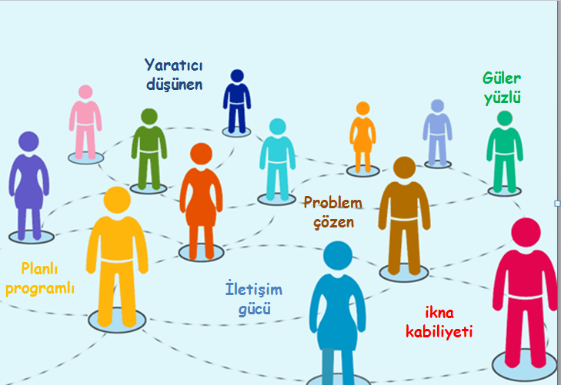

Slide 17
PAZARLAMA VE PERAKENDE ALANI
ALANIN ALTINDA YER ALAN DALLAR
SATIŞ DANIŞMANLIĞI
SİGORTACILIK
Alanımız öğrencileri 9. sınıf sonunda alanımızda yer alan bu dallardan birini seçecektir.

Slide 20
ALANIMIZ SATIŞ DANIŞMANLIĞI DALI DERSLERİ
DERSLERİMİZ SÖZEL AĞIRLIKLIDIR.
9. SINIF DERSLERİMİZ
Ofis Uygulamaları
Mesleki gelişim Atölyesi
Pazarlama İlkeleri
Tüketici Davranışları
10. SINIF DERSLERİMİZ
Satış Teknikleri
Temel Hukuk
Mesleki Matematik
Perakendecilik
Satışta İletişim Teknikleri
11. SINIF DERSLERİMİZ
Ürün Bilgisi
Pazarlama Mevzuatı
Mağaza Atmosferi ve Görsellik
Perakende Matematiği
Perakende Paket Programları
Mesleki Yabancı Dil
12. SINIF DERSLERİMİZ
İşletmelerde Mesleki Eğitim
Kasa İşlemleri

Slide 21
ALANIMIZ SİGORTACILIK DALI DERSLERİ
DERSLERİMİZ SÖZEL AĞIRLIKLIDIR.
9. SINIF DERSLERİMİZ
Ofis Uygulamaları
Mesleki gelişim Atölyesi
Pazarlama İlkeleri
Tüketici Davranışları
10. SINIF DERSLERİMİZ
Temel Sigortacılık
Temel Hukuk
Mesleki Matematik
Sigortacılıkta Hizmet Pazarlaması
Satışta İletişim Teknikleri
11. SINIF DERSLERİMİZ
Risk ve Hasar Yönetimi
Sigorta Hukuku
Can Sigortaları BES
Hayat Dışı Sigortalar
Sigorta Paket Programı
Mesleki Yabancı Dil
12. SINIF DERSLERİMİZ
İşletmelerde Mesleki Eğitim
Sigorta Acentesi Açılış İşlemleri

Slide 22
DERSLERİMİZİN İŞLENİŞ ŞEKLİ
Pazarlama günlük hayattan oldukça etkilenir ve hayatın çoğu alanından örnekler derslerimizde yer alır.
Atölyemizde megep modüller kullanılarak uygulamalı olarak işlenir.
Derslerimizde video, resim, reklam gibi materyallerden sıkça yararlanılır.
Etkileşimli tahta kullanılarak dersler işlenir.
Derslerde gösterip yaptırma yöntemi kullanılıp uygulamalara yer verilir. Öğrencinin yaparak öğrenmesi sağlanır.
Bilgisayar derslerimiz uygulamalı olarak laboratuvarda işlenir.
Alan derslerimiz gayet kolay ve çok zevklidir.
Sınavlarımız uygulama, açık uçlu sorular, çoktan seçmeli, doğru-yanlış, eşleştirme ve boşluk doldurma şeklinde yapılmaktadır.
Kurumsal firmalar ziyaret edilerek çalışma ortamında bilgiler gösterilerek anlatılır.

Slide 23
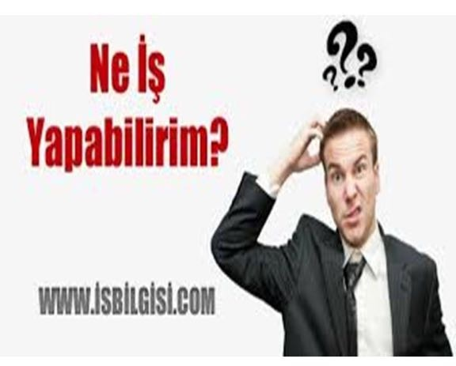

Slide 24
Alanımızdan mezun olan öğrenciler hem kamu sektöründe hem de özel sektörde çalışma imkanına sahiptir. Özellikle özel sektörde iş alanı daha geniştir. Pazarlama ve perakende alanı alanında en fazla iş bulma imkanı olan ÇOK GÜÇLÜ BİR SEKTÖRDÜR. Alan mezunları Alış veriş merkezlerinde, Şirketlerin AR-GE bölümlerinde, Reklam sektöründe Bankalarda Kurumsal firmalarda, İşletmelerde mağaza yöneticisi konumlarında Kamu kurum ve kuruluşlarında Üretim yapan tüm firmalarda, Holdinglerde, Fabrikalarda Finans kuruluşlarında, Organizasyon şirketlerinde Marketlerde Gıda işletmelerinde, Yiyecek içecek birimlerinde Sigorta şirketlerinde, Emlak şirketlerinde Eczanelerde, Turizm ve sağlık sektöründe Her türlü giyim ve mefruşat mağazalarında VE DAHA BİR ÇOK ALANDA satış danışmanı ve müşteri temsilcisi olarak çok rahat iş bulma imkanına sahiptir. Günümüzde en çok ihtiyaç duyulan ve en çok meslek elamanı aranan MÜKEMMEL BİR ALANDIR.

Slide 28
SİGORTA ŞİRKETLERİ

Slide 29
NEDEN GELECEĞİN EKSPERTİZ ŞİRKETİ
SİZ OLMAYASINIZ.

Slide 32
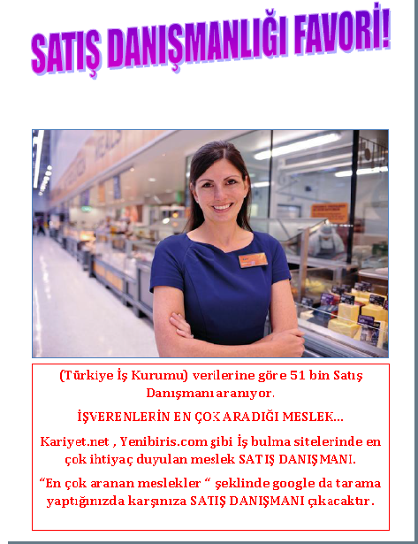

Slide 34
İşletmelerde Beceri Eğitimi Görebileceğiniz Yerler
Devlet Kurumları
Marketler, Okul Kantin İşletmeleri
Reklam Öfisleri
Sigortacılar
Emlak Danışma Ofisleri
Gıda Satışı yapılan yerler
Bankalar ve Kurumsal Firmalar
Ticaret Sanayi Odası
Ziraat Odası
Sosyal Hizmet Merkezi
Kırtasiyeler
Eczaneler, Oteller, Sağlık Kurumları
Reklam Ofisleri, Üretim ve Finans Kuruluşları
Tüketici Hakem Heyetleri
Giyim, kıyafet ve mefruşat mağazaları
Defacto
Telefon işletmeleri
Turizm ve sağlık sektörü VE DAHA FAZLASI

Slide 36
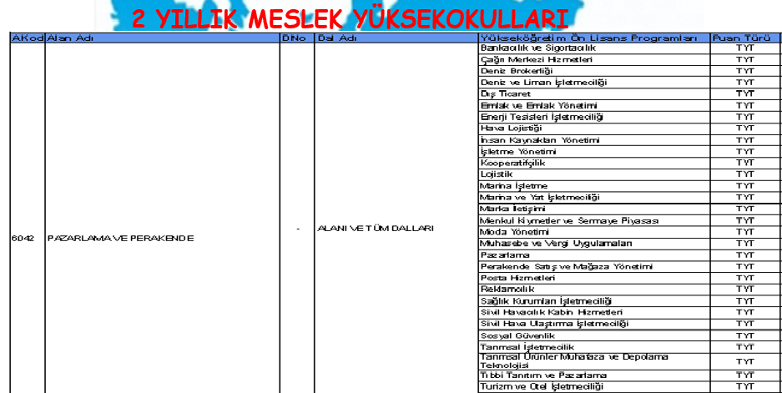

Slide 37
Pazarlama ve Perakende Alanı Mezunlarımızın
Tercih Edebileceği Yüksek Öğretim Programları
Pazarlama bölümünün 4 yıllık programını bitirip formasyon alarak öğretmen olarak atanabilirsiniz.
Pazarlama öğretmenlerinin hepsi 2016 şubat ayında atanmış olup piyasada mezun pazarlama öğretmeni kalmamıştır.
BU ALANDA SİZLERE İHTİYAÇ VARDIR.

Slide 42
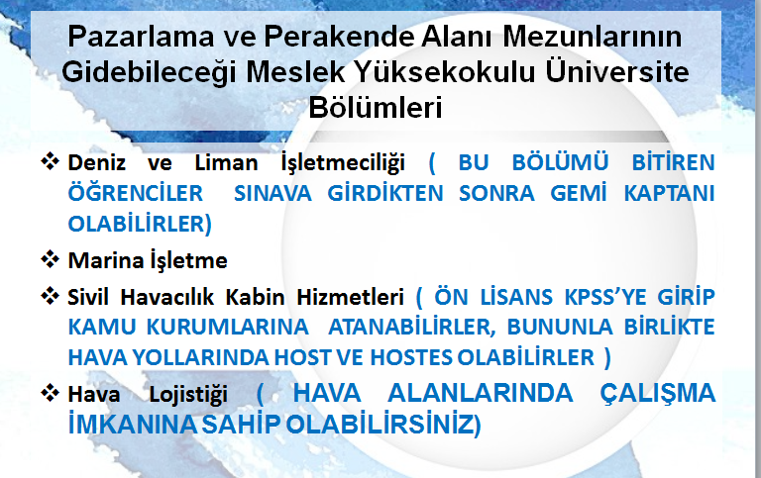

Slide 47
EĞİTİM FIRSATLARI
2 YILLIK ÜNİVERSİTE MEZUNLARI ÖSYM tarafından yapılan dikey geçiş sınavında başarılı oldukları takdirde alanları ile ilgili lisans(4 yıllık) programlarına geçebilirler.
Lise eğitiminden sonra ÖSYM’nin yapacağı sınav neticesinde başarılı olanlar lisans düzeyinde eğitim de alabilirler.
AYT sınavında aldığı puana göre 4 yıllık bütün fakülteleri tercih edebilirler.
Lise eğitimini bu alanda alıp üniversite eğitimine başka bir bölümden devam edebilirler.

Slide 48
SİZE BİR SORU?
MESLEK LİSELERİNDEKİ BÜTÜN ALANLAR İÇERİSİNDE PAZARLAMA VE PERAKENDE ALANININ EN ÇOK İSTİHDAM EDİLEN BÖLÜMLERDEN BİRİ OLDUĞUNU BİLİYOR MUSUNUZ????
Kaynak: Mesleki ve Ortaöğretim Genel Müdürlüğü Sayfasında RAPOR EDİLMİŞTİR.

Slide 52
DOĞRU TERCİHİN ADRESİ
ZAMANI GERİ ALAMAZSINIZ.
PAZARLAMA
VE
PERAKENDE ALANI

Slide 53
DEĞİŞİM İÇİN
GELİŞİM İÇİN
GELECEĞİNİZ İÇİN
KARİYERİNİZ İÇİN
FARKLILIK YARATABİLMEK İÇİN
KEŞKE DEMEMEK İÇİN
BİZ BURADAYIZ ..
SİZİ BEKLİYORUZ…………….

